Slide 1
CAIXA 1
Tribunal Regional Eleitoral de Mato Grosso
Secretaria de Tecnologia da Informação
Coordenadoria de Soluções Corporativas
Equipe:
Dr. Luís Cézar Darienzo Alves
Jorge Luiz Bublitz
Edgard Beltrão Leonel
Yuri André de Barros Gonçalves
Roberto Rodrigues Renovato

Slide 2
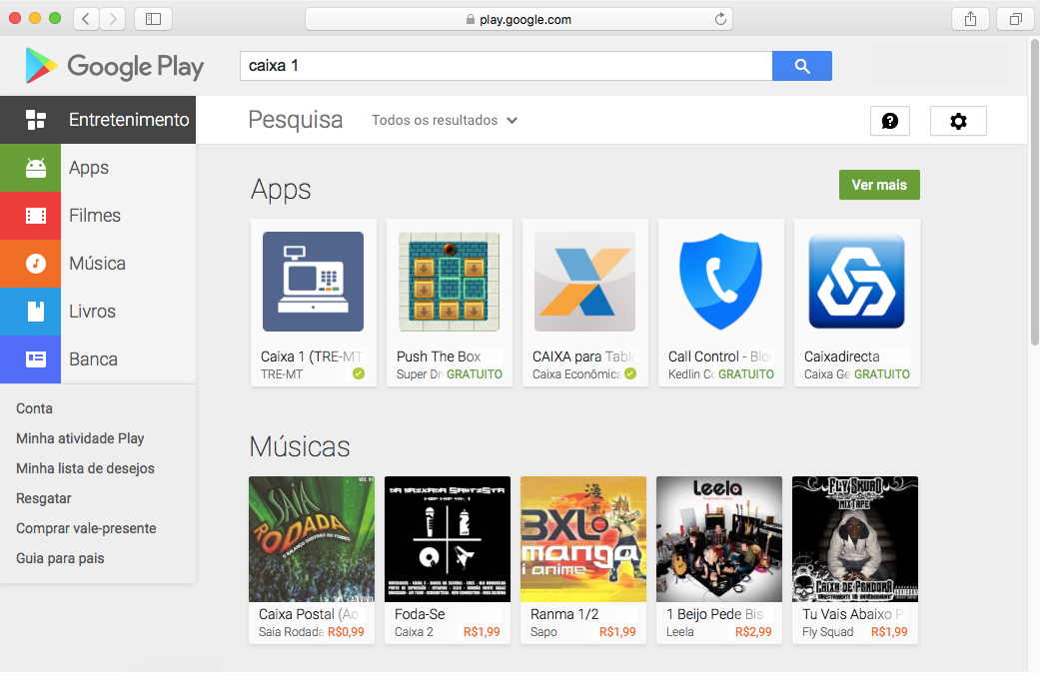
Disponível para Android
Procure por “Caixa 1”
na loja Google Play

Slide 3
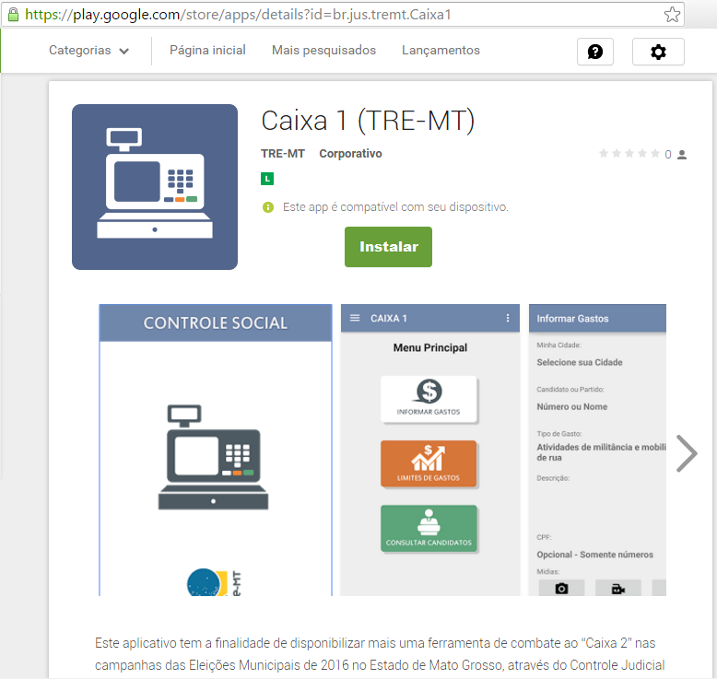

Slide 4
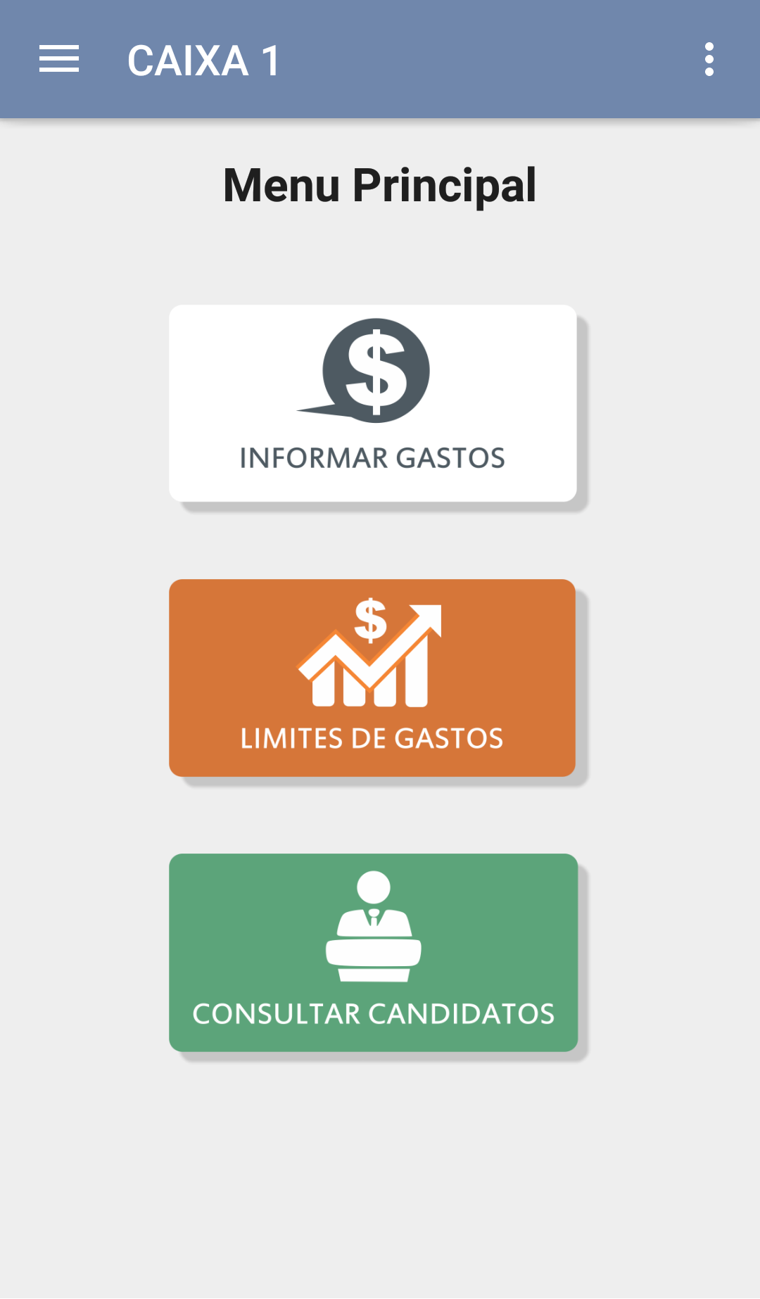
Tela Inicial

Slide 5
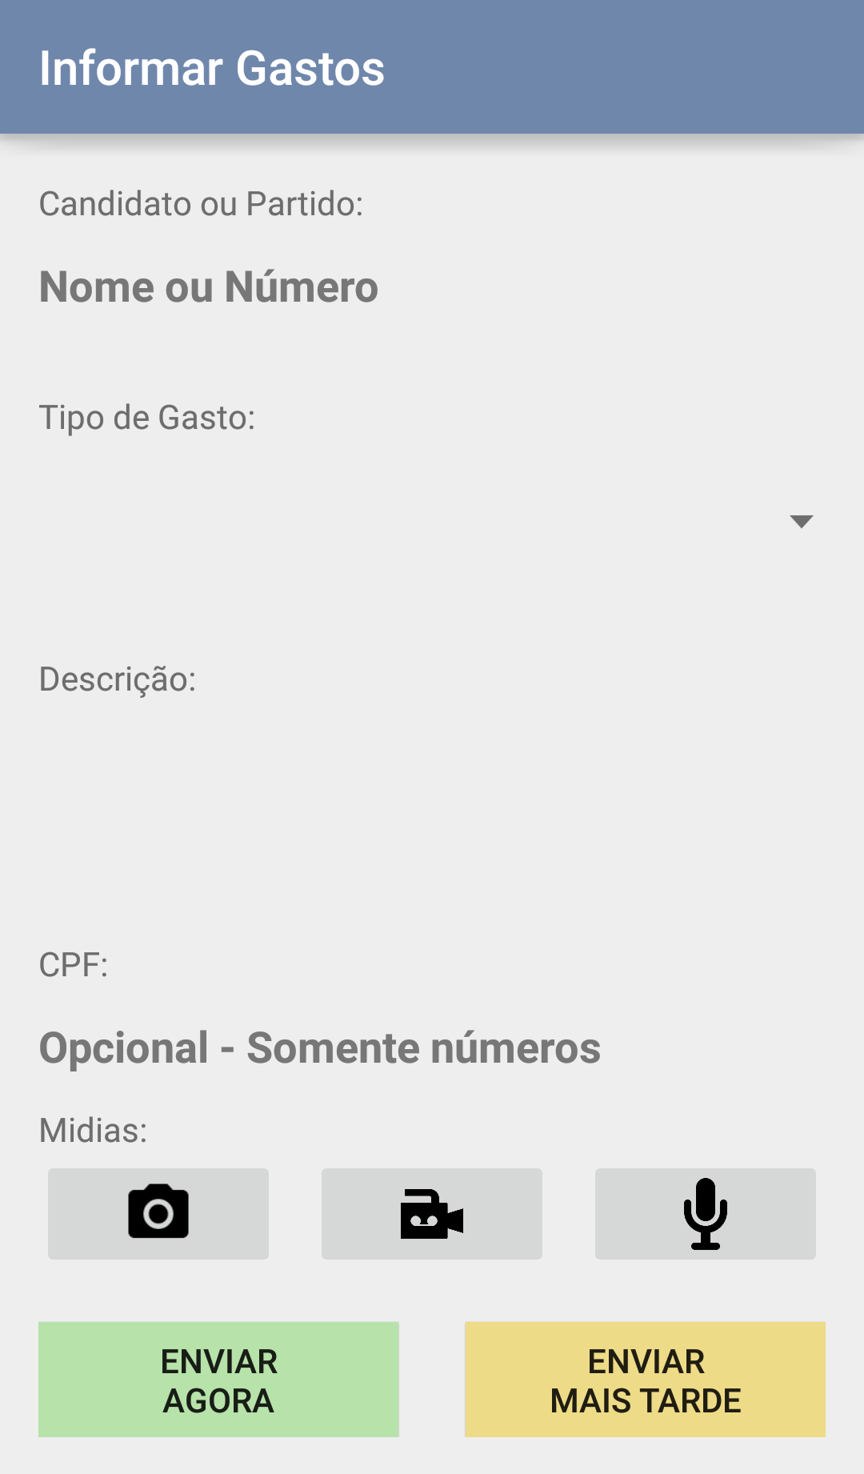
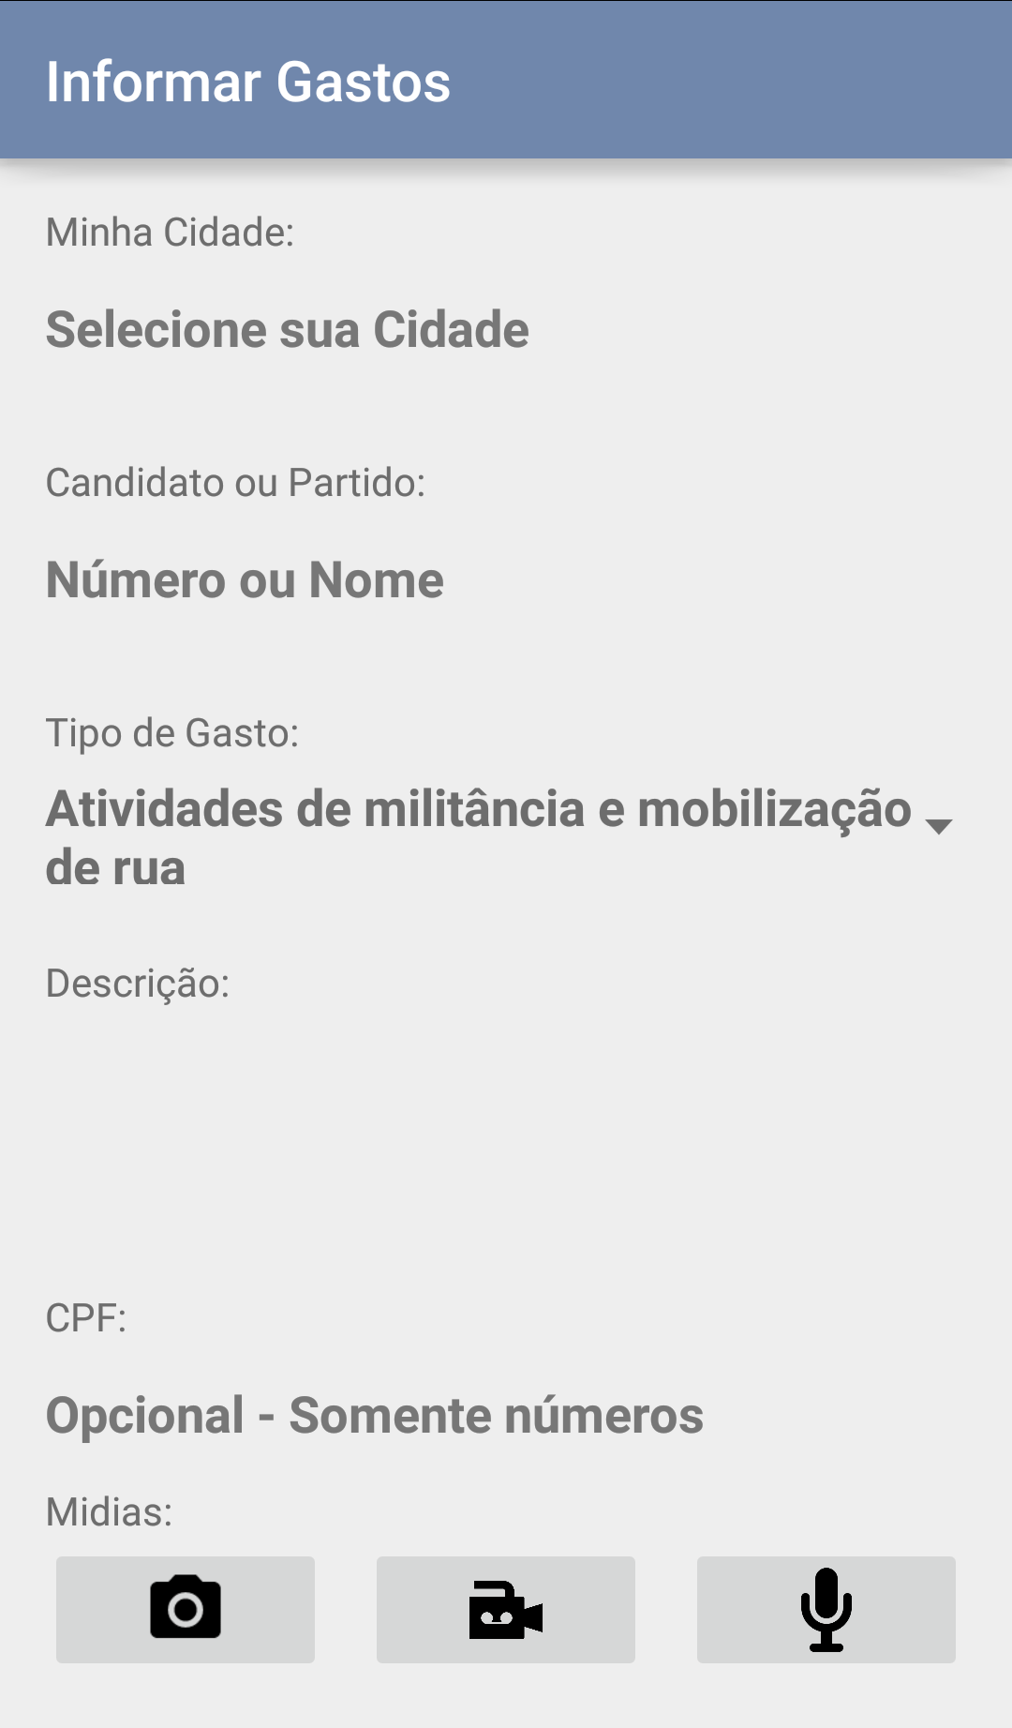
Informar Gastos
Após selecionar seu município, a lista de candidatos é preenchida.
A busca nos candidatos pode ser feita pelo nome, apelido (nome de urna) ou pelo número.
O CPF é opcional.
Pode-se enviar até 5 mídias (fotos, vídeo, audio).
É possível enviar a informação no momento do preenchimento ou gravar para envio posterior.

Slide 6
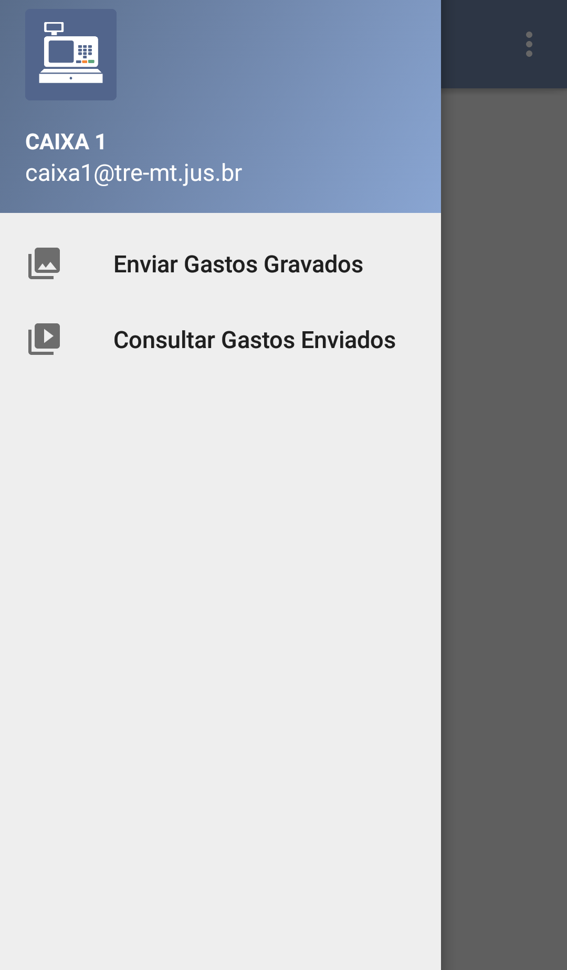

Slide 7
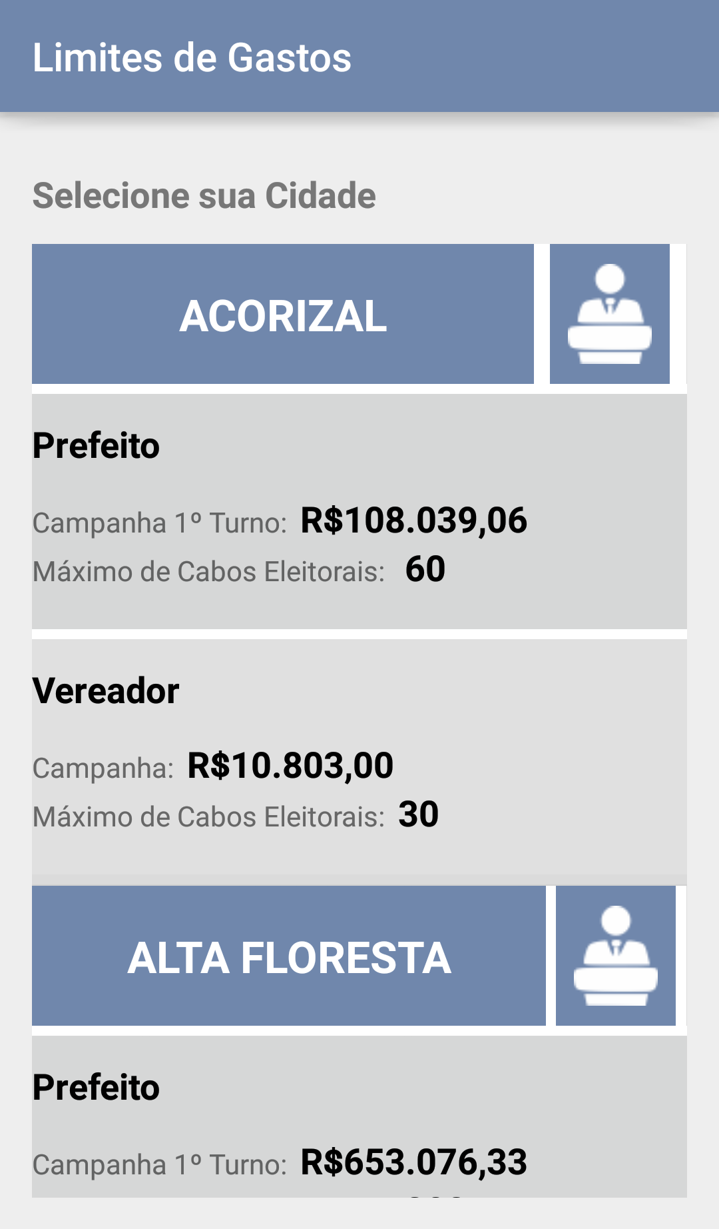
Limites de Gastos
Consulta aos limites de gastos de campanha para Prefeito e Vereador.

Slide 8
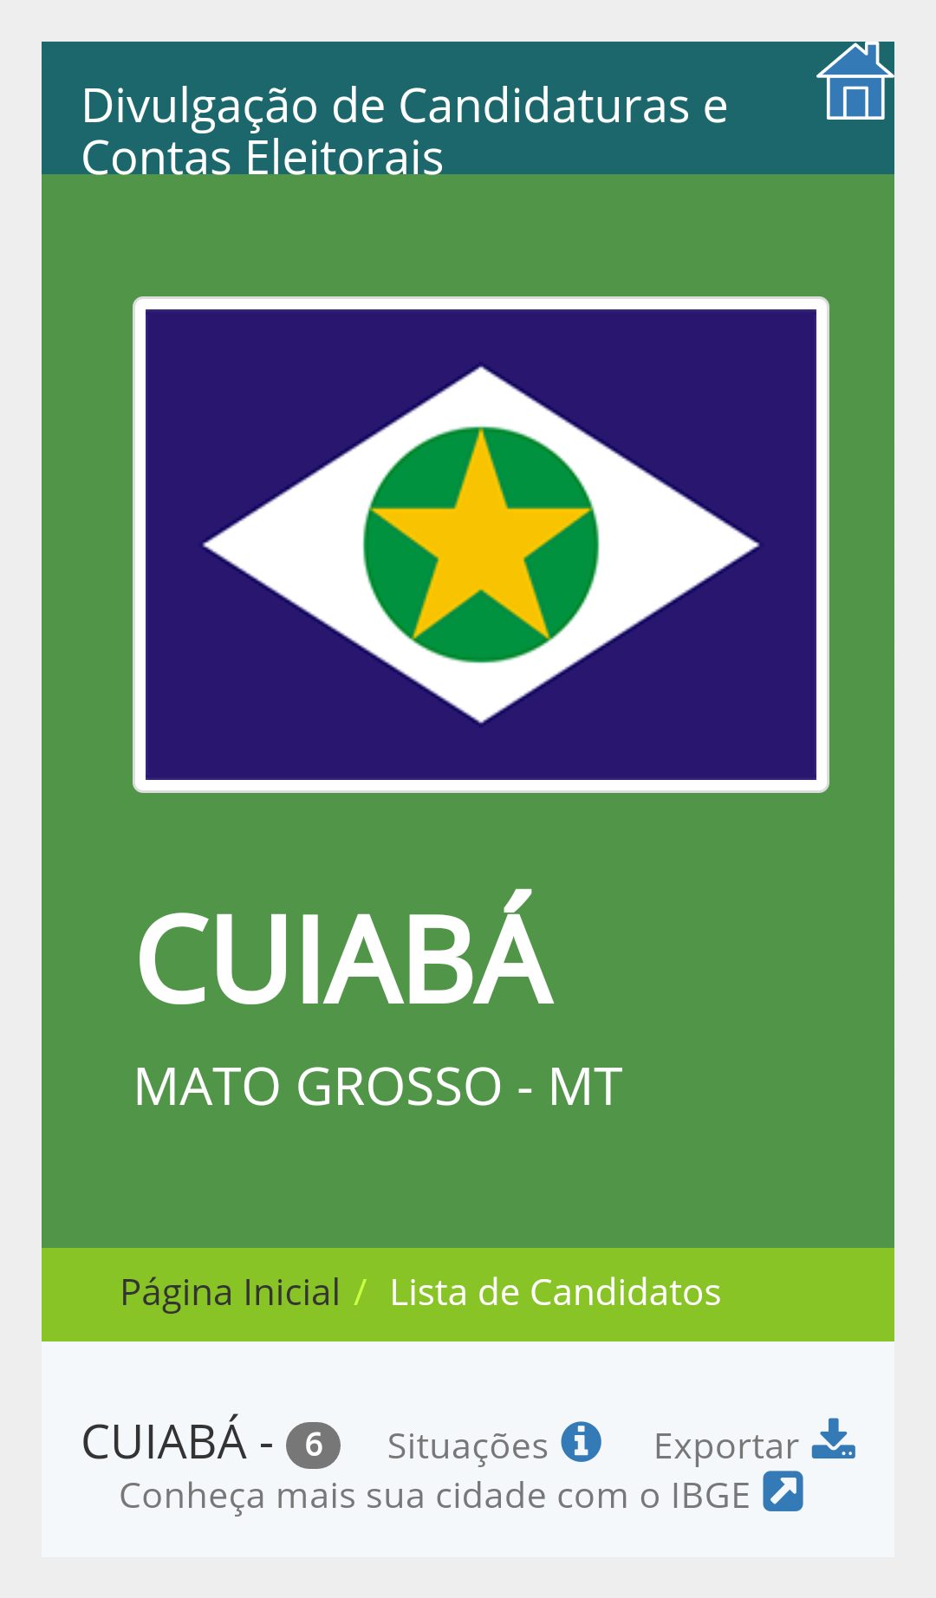
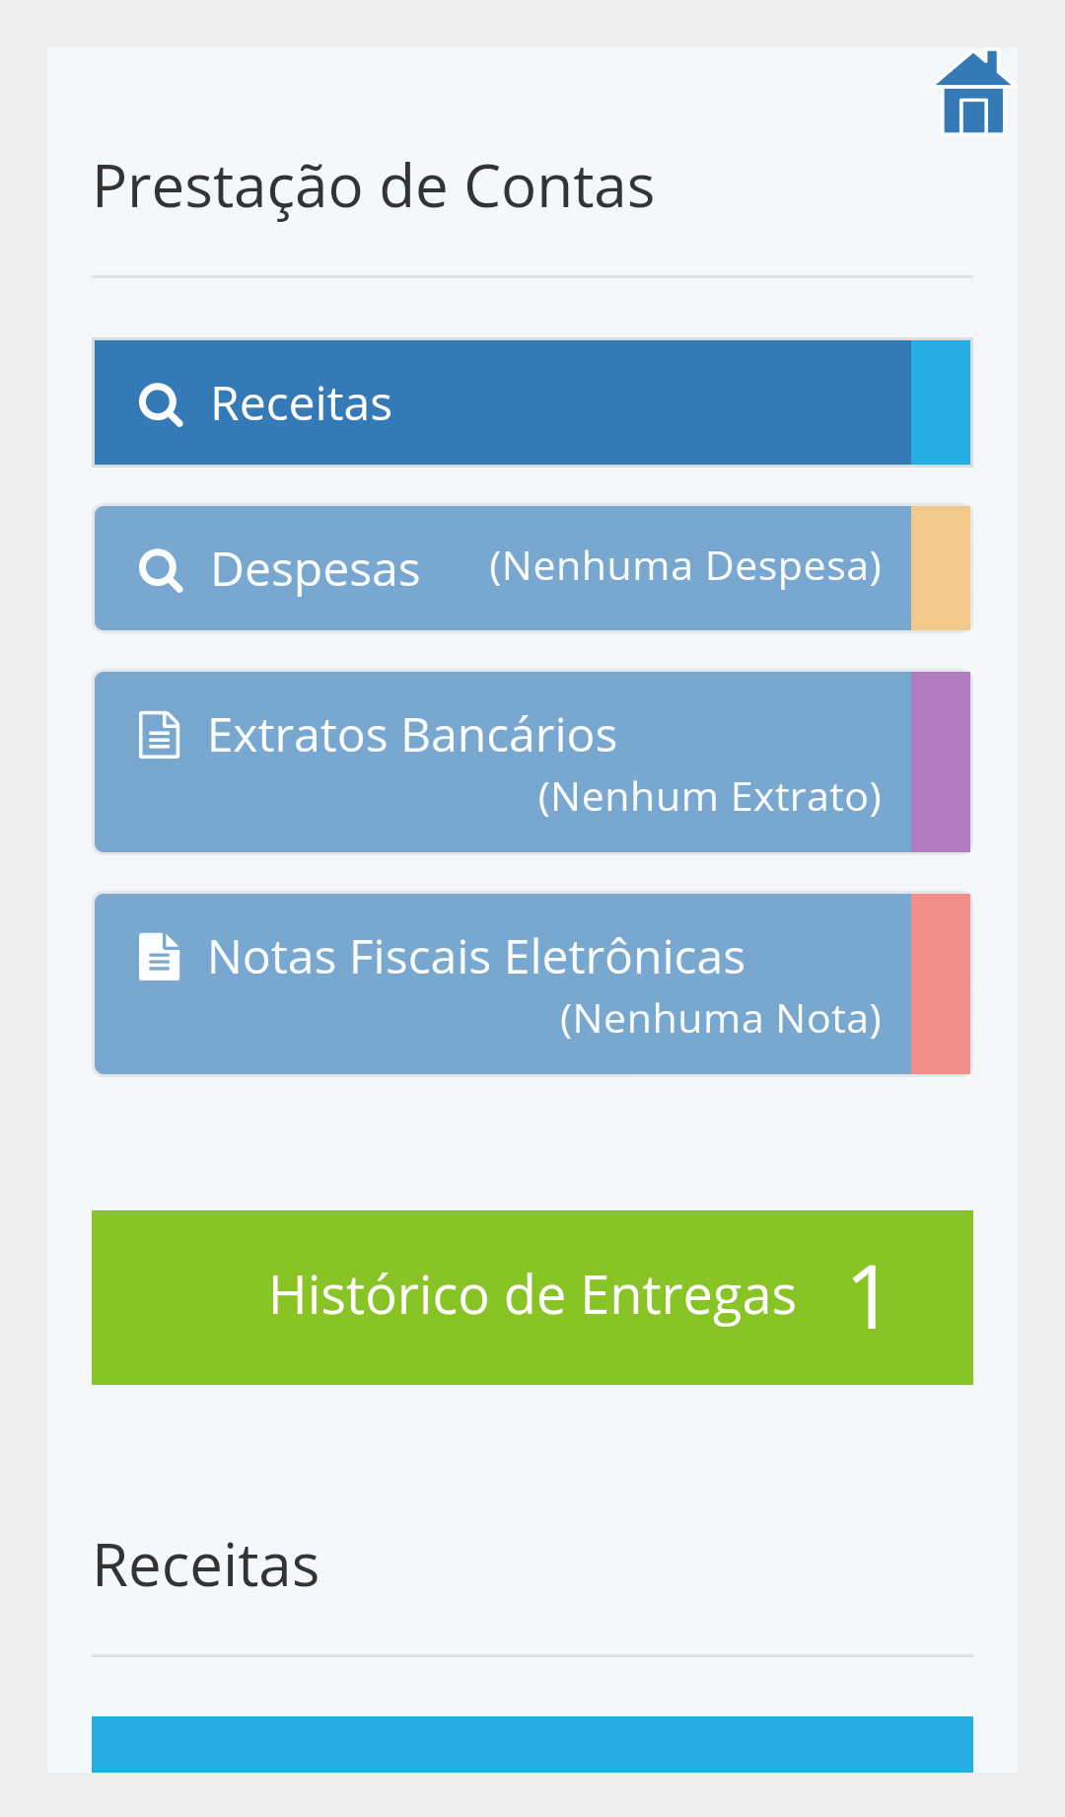
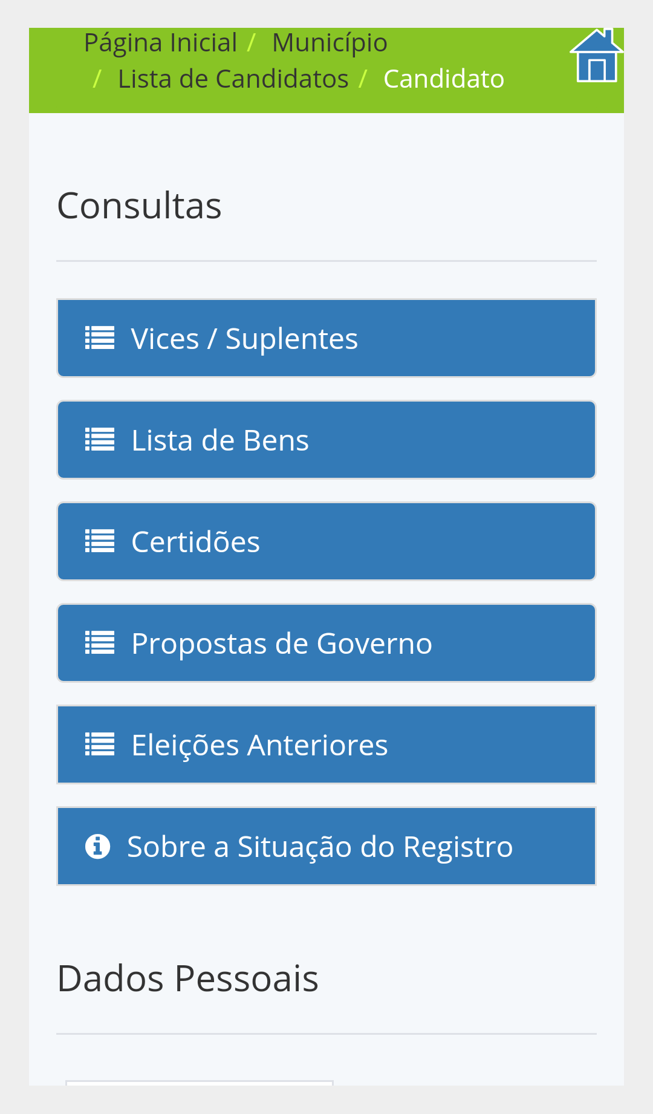

Slide 9
Obrigado
CAIXA 1

